Slide 1
Progetto di educazione ambientale “Bentornata Primavera”
ANNO SCOLASTICO 2017/2018
CLASSI PRIME SECONDA E TERZA
SCUOLA PRIMARIA “E. MAIORANA” – MILITI

Slide 2
MOTIVAZIONE
Abituare il bambino alla raccolta differenziata e al riuso dei materiali.
OBIETTIVI
Educazione al rispetto della natura e dell’ambiente;
sviluppo di una buona capacità manipolativa,
con particolare attenzione alla creatività e alla fantasia.
FINALITÀ
Comprendere che ciò noi abitualmente gettiamo, può trasformarsi e avere una seconda vita.

Slide 3
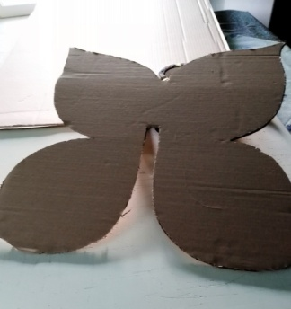
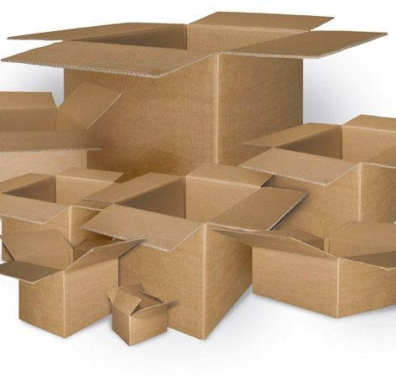
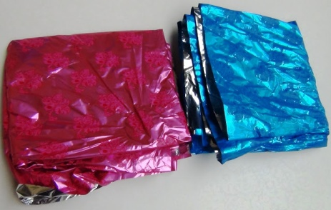
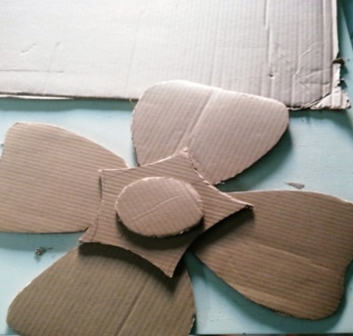
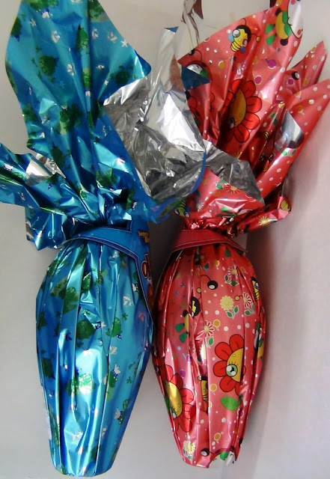
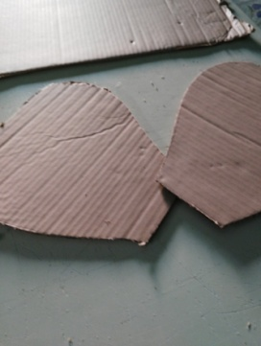
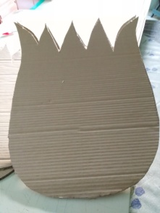
RECUPERAIAMO IL CARTONE IMBALLAGGIO E RITAGLIAMO LE FORME. PORTIAMO A SCUOLA L’INVOLUCRO DELLE UOVA DI PASQUA.

Slide 4
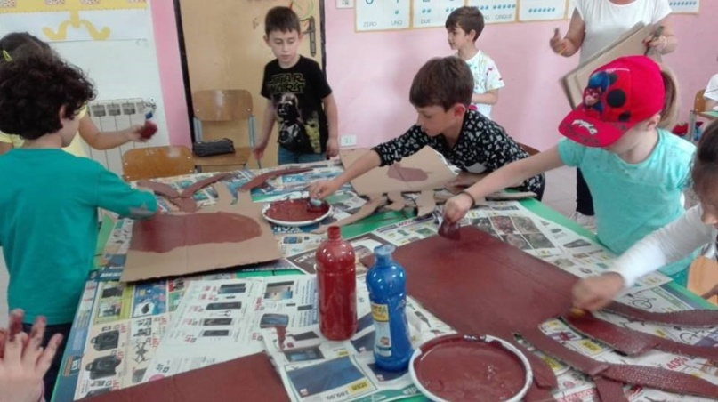
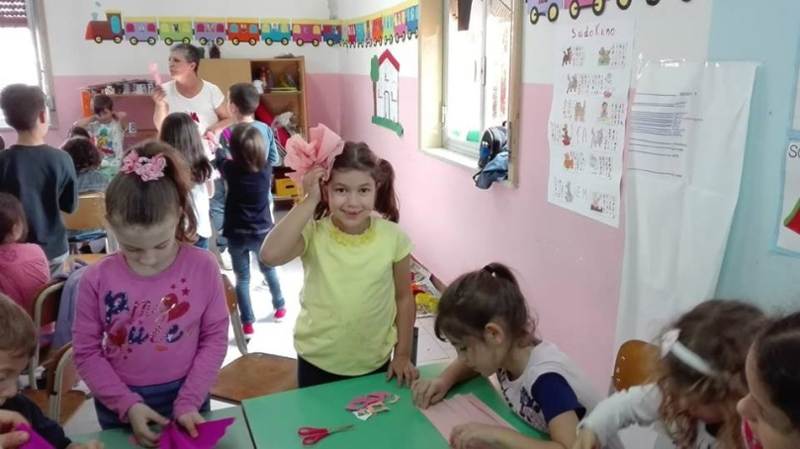
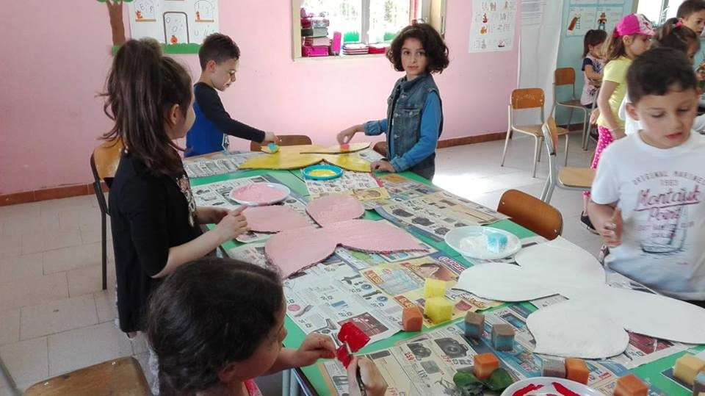
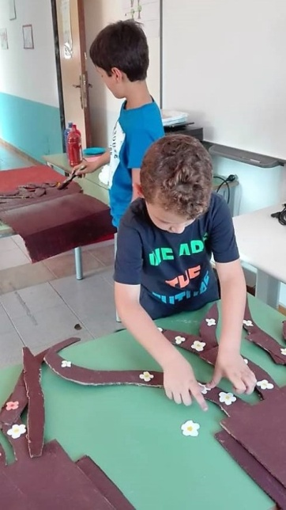
NOI PICCOLI ARTISTI …NELLE ATTIVITA’ DI LABORATORIO

Slide 5
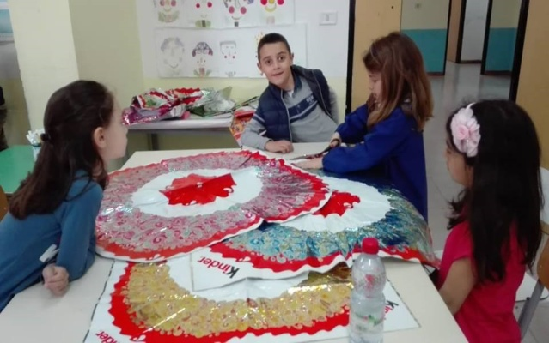
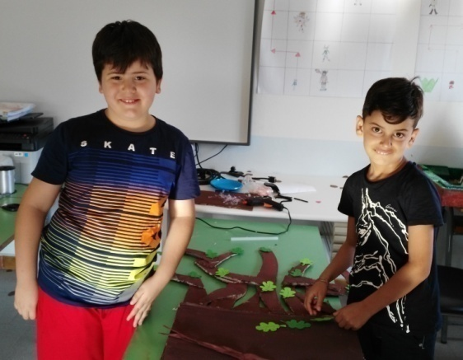
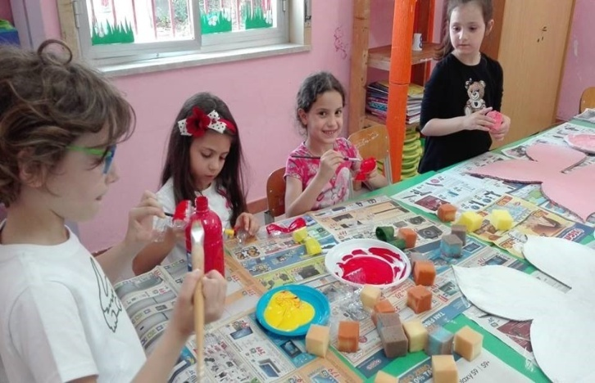
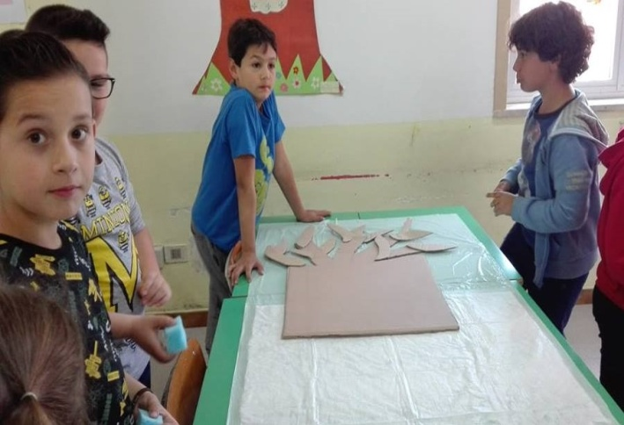
LE FOTO…

Slide 6
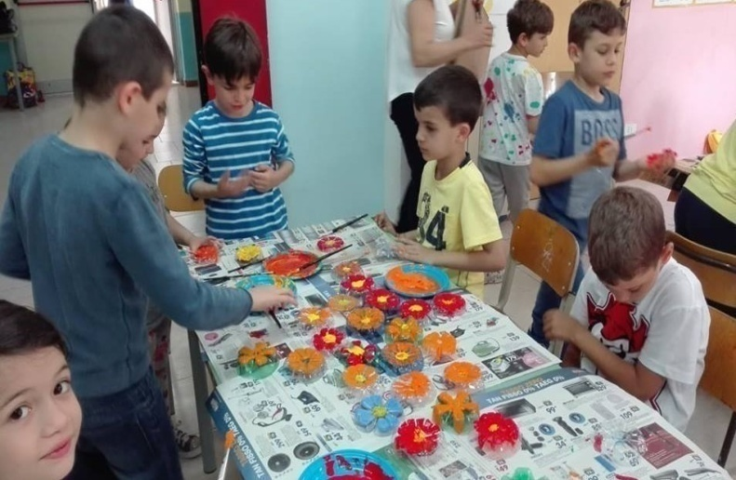
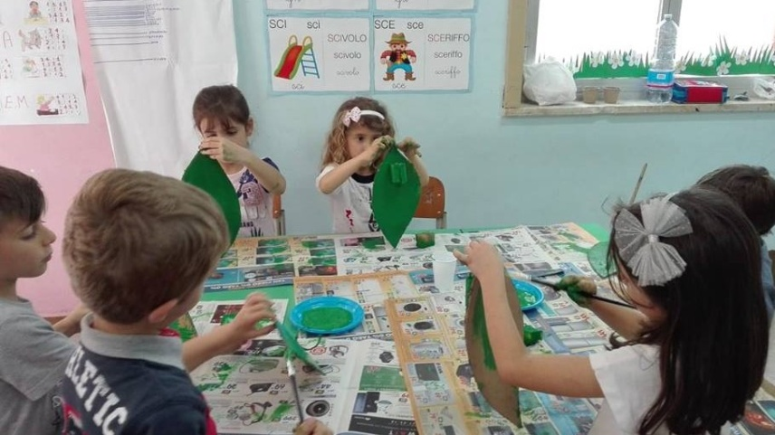
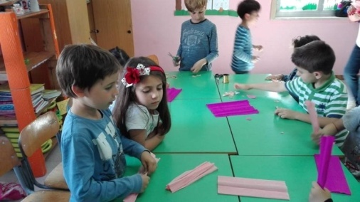
ANCORA FOTO…

Slide 7
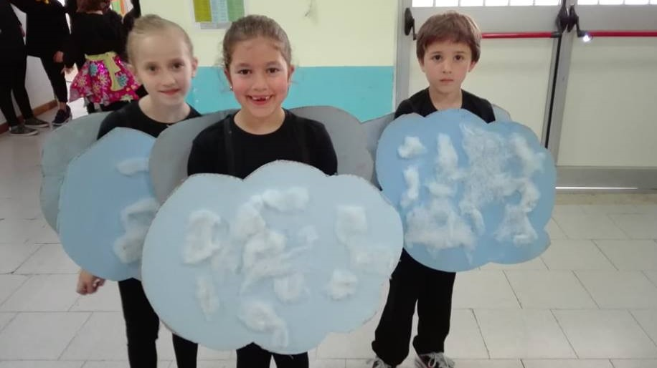
I NOSTRI CAPOLAVORI

Slide 8
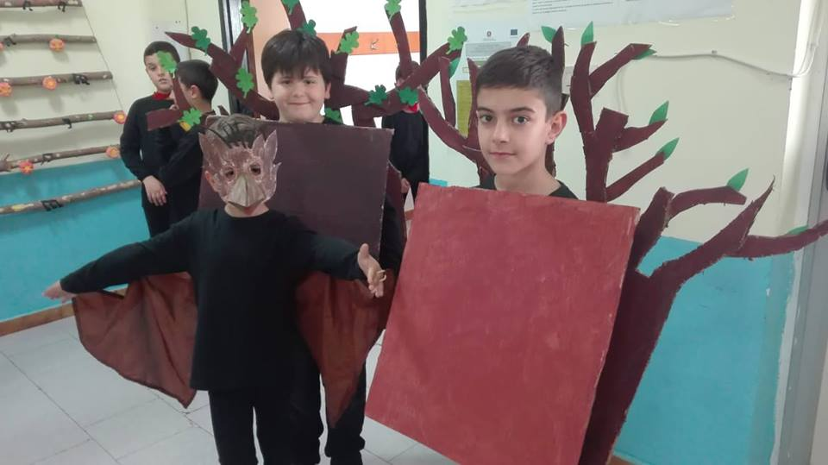
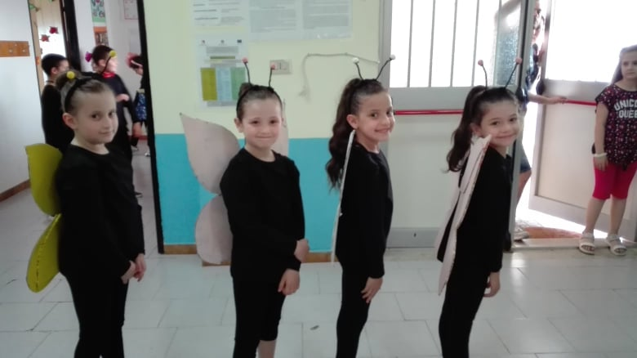
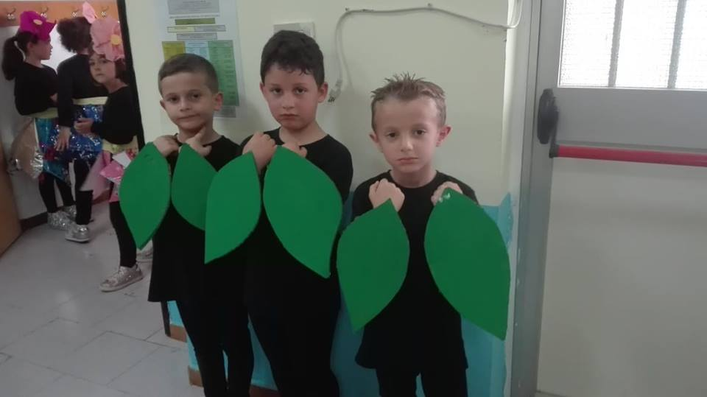

Slide 9
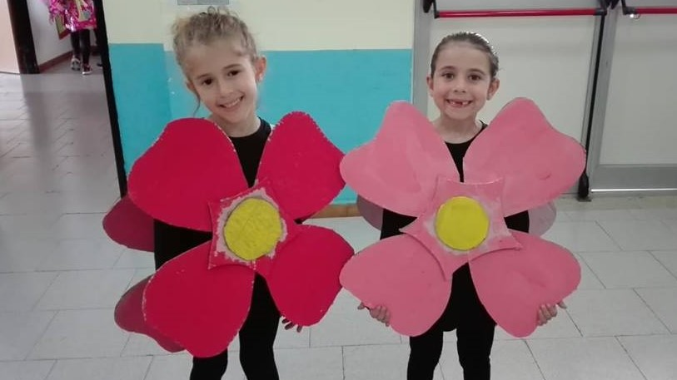
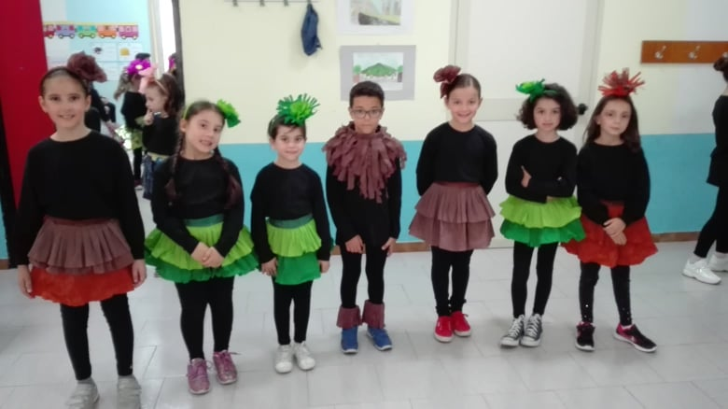

Slide 10
IL CORO

Slide 11
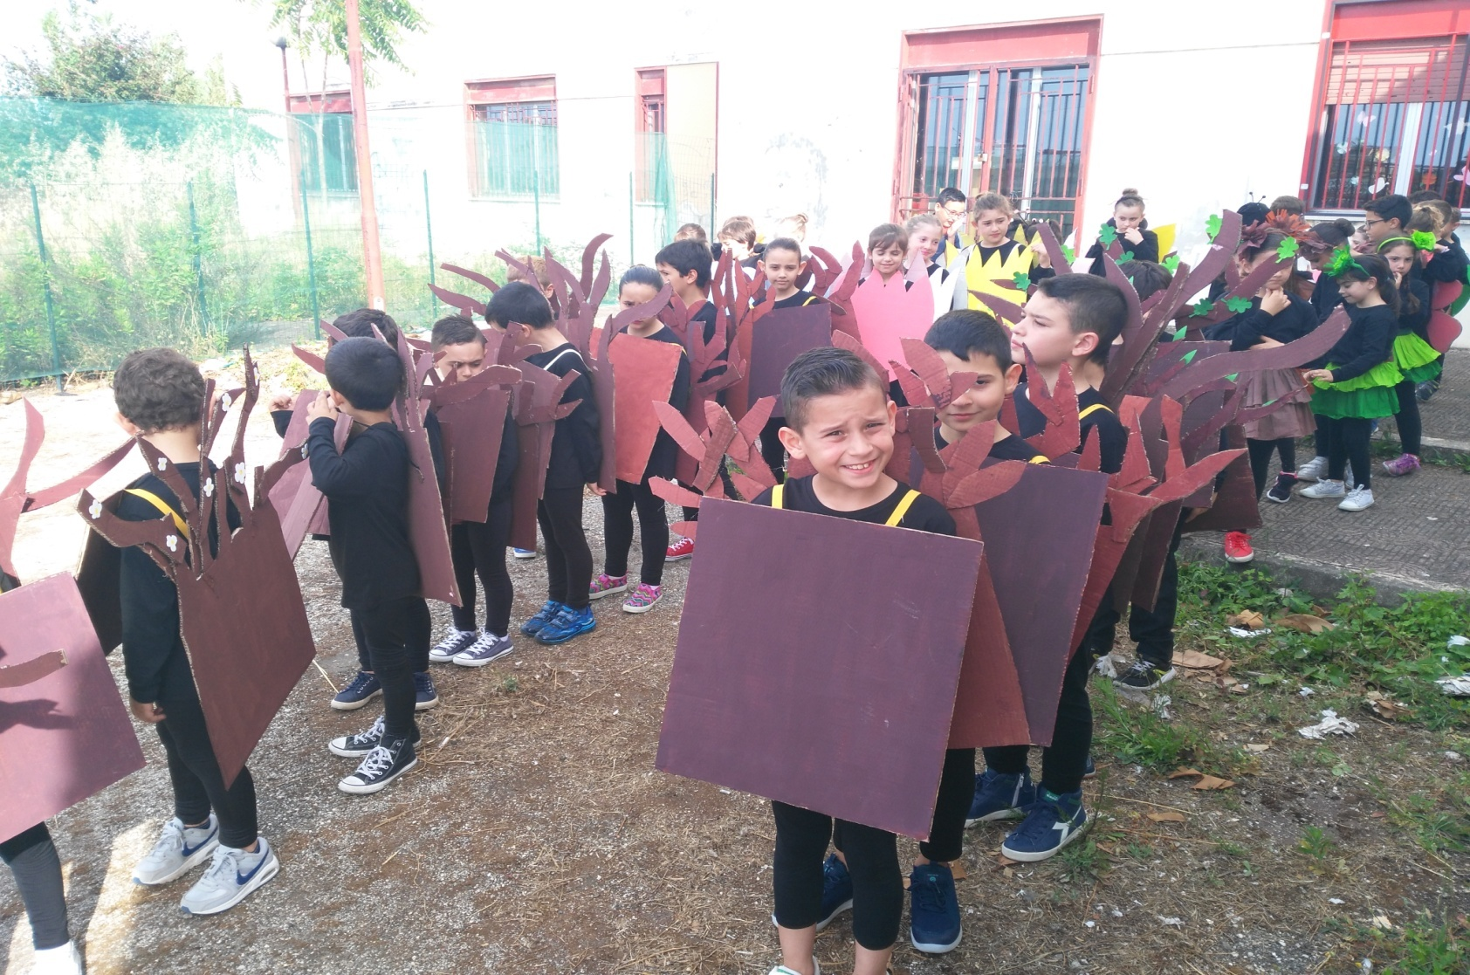
IN ATTESA DELLA PERFORMANCE

Slide 12
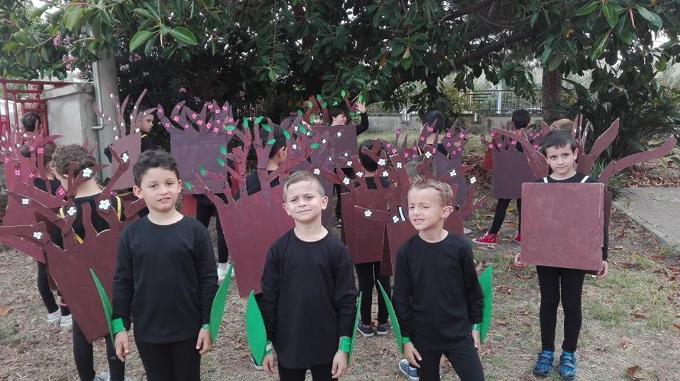
ECCOCI QUA!

Slide 13
Grazie bambini perché attraverso quelle piccole parti recitate, miste di timidezza e timore, avete saputo infondere emozioni incancellabili …e con il vostro comportamento avete dimostrato di amare l’ambiente.
Buone vacanze!

